Slide 1

2020
MEMORIAS DE IMPACTO SOCIAL

Slide 2
Artsuma, Arte al servicio de la humanidad, es una Fundación
sin ánimo de lucro que busca ayudar la población en situación de vulnerabilidad y en riesgo sicosocial, por medio de actividades orientadas al mejoramiento de la calidad de vida de la población colombiana y de cualquier parte del mundo, participando en la promoción y protección de los derechos y deberes de los niños, jóvenes, mujeres y familias a través del desarrollo de programas y proyectos que generen un impacto social en las diferentes sedes donde la fundación este presente generando un cambio y una transformación social.
MEMORIAS DE IMPACTO SOCIAL

Slide 3
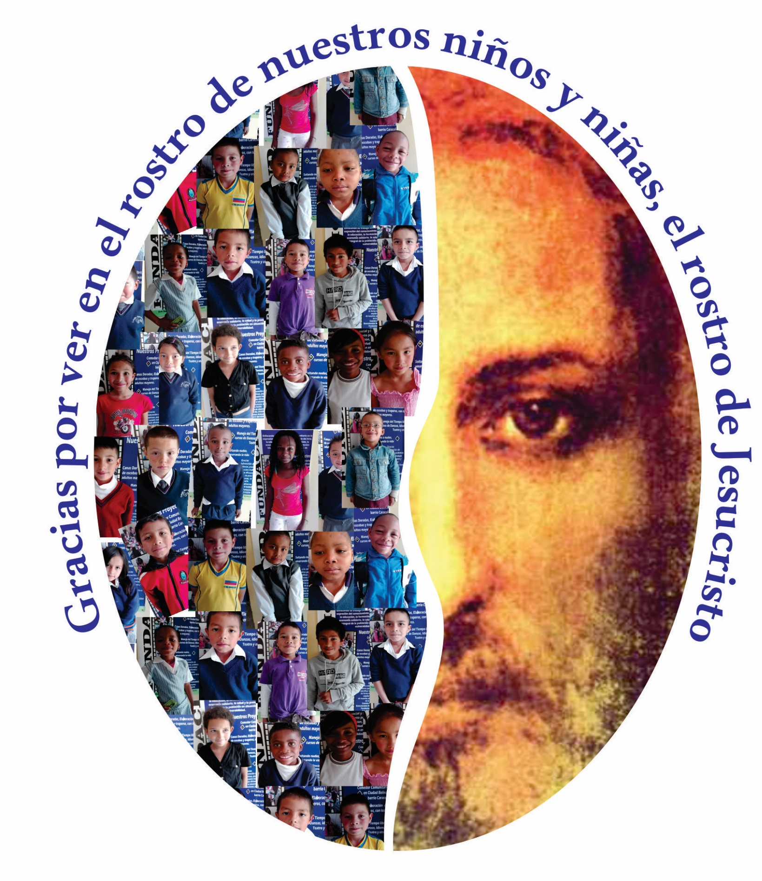
Misión
​Brindamos protección a los niños, niñas, adolescentes y sus familias en condición de vulnerabilidad a través de la participación e interacción de los diferentes agente sociales, en pro de fortalecer el bienestar y la calidad de vida de estos grupos poblacionales.
Impulsamos y apoyamos el desarrollo de la comunidad a través del arte, el cuidado del medio ambiente, la nutrición y el deporte como mecanismos que promueven el buen uso y aprovechamiento del tiempo libre y el desarrollo de potencialidades como factores de paz y reconciliación.
MEMORIAS DE IMPACTO SOCIAL

Slide 4
Visión
Buscamos para el 2025 ser reconocidos a nivel nacional e internacional como una institución sin ánimo de lucro pionera en la contribución del bienestar y la calidad de vida de la población en situación de vulnerabilidad.
Así mismo ser una Fundación comprometida con lo social y lo ecológico en beneficio de los seres humanos, por medio del arte como expresión que construye la paz, la educación como fortaleza para alcanzar grandes sueños, la salud como fuente de vida y la protección integral para ser instrumento de cambio en la sociedad.
MEMORIAS DE IMPACTO SOCIAL

Slide 5
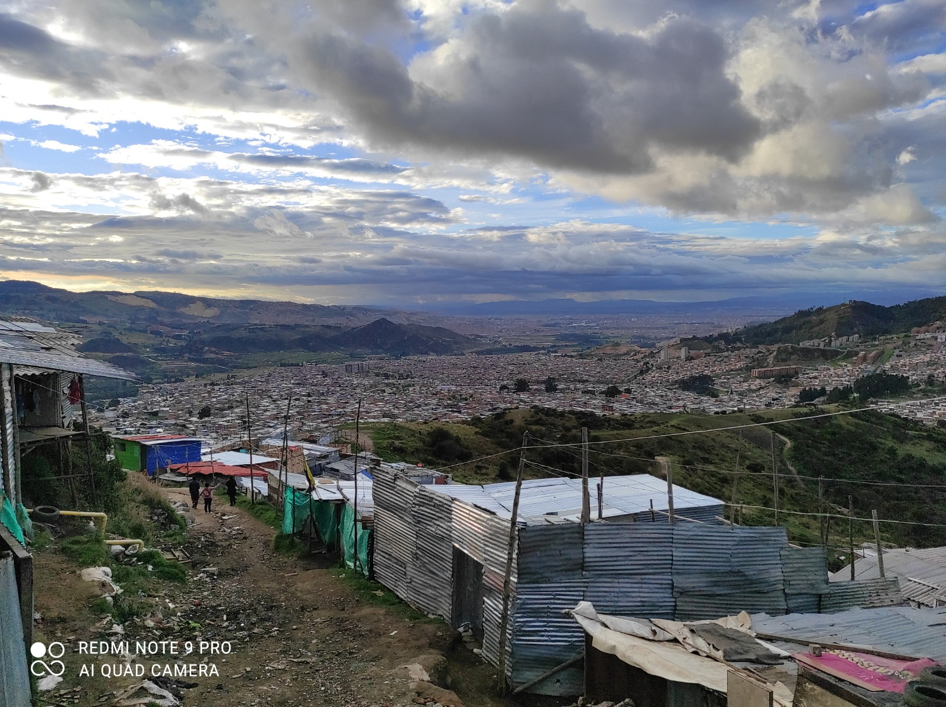
Proyecto Casa de Encuentro
En-Red-A-Dos en Bogotá
Barrios Alfonso López
Sector Divino Niño – Asentamiento la Esperanza
El proyecto EnRedADos: Es la forma en la cual nos podremos unirnos a una causa social al servicio de los niños, niñas y adolescentes de una comunidad vulnerable. Para ello tenemos tres puntos en los cuales se va a desarrollar esta intervención para ayudar a transformar la vida de los más necesitados. En este tiempo de Pandemia del Covid19, se realizaron acciones en favor de las familias en situación de necesidad: entrega de mercados, ayudas de paquetes de atención en emergencia en el sector del barrio Alfonso López en la localidad de Usme - Bogotá
MEMORIAS DE IMPACTO SOCIAL
Año
2020

Slide 6
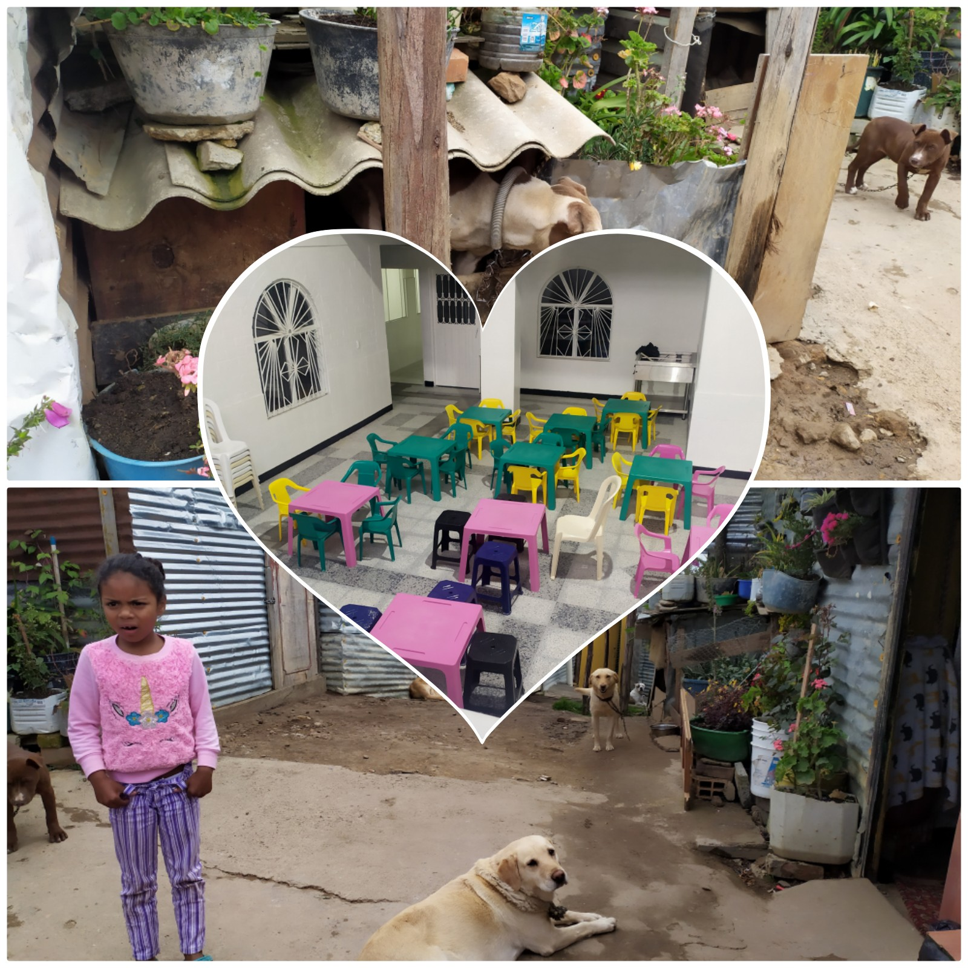
Descripción del Proyecto
Tiene como propósito contribuir en el mejoramiento de la calidad de vida y nutrición, de nuestros niños, niñas y adolescentes por medio de alimentos saludables que resulten nutritivos, ricos en fibra, vitaminas, proteínas, carbohidratos y minerales; promoviendo la seguridad alimentaria y así mismo previniendo posibles enfermedades y un consumo inadecuado de alimentos que puedan resultar perjudiciales para su salud.
De igual forma, no se habla solamente de alimentar el cuerpo, sino, también la parte intelectual y humana: con los programas de refuerzo de clases, danzas, deporte, arte y escuela de padres de familia en la CASA DE ENCUENTRO ENREDADOS, ES ESTAR EN RED DE A DOS, EN EL BARRIO ALFONSO, LOCALIDAD DE USME BOGOTÁ.
MEMORIAS DE IMPACTO SOCIAL
Año
2020

Slide 7
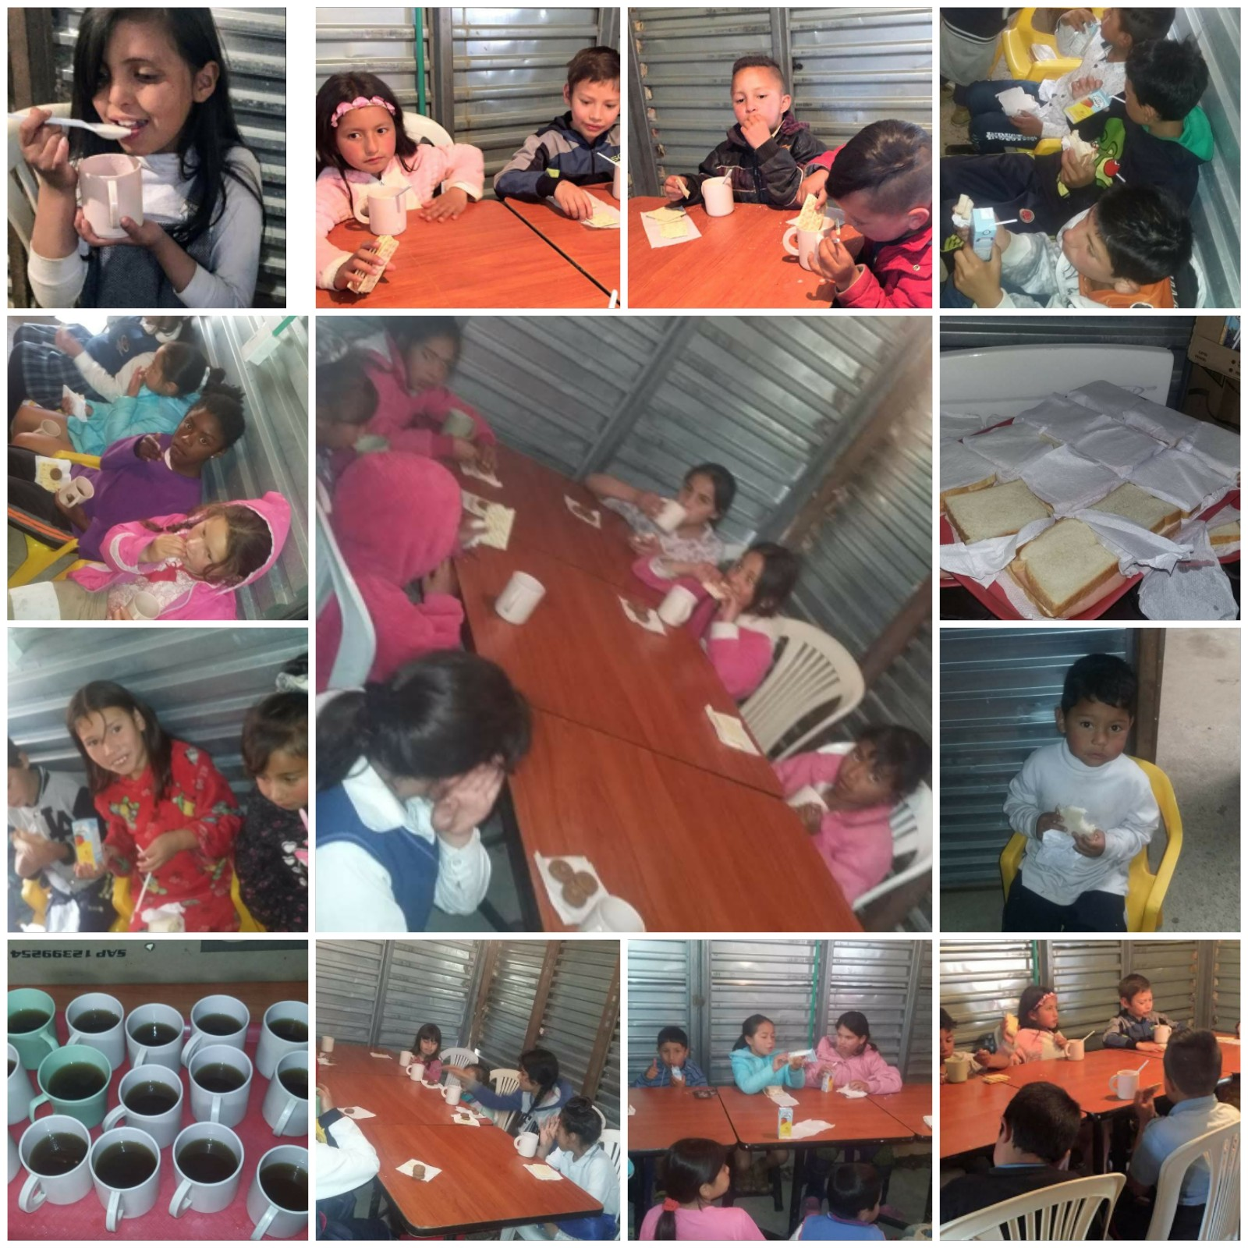
Niños, niñas y adolescentes beneficiados del comedor:
Del 15 de enero de 2020 al 20 de marzo de 2020:
Se atendieron 150 beneficiarios de ciudadanía venezolana entre ellos niños, niñas y adolescentes con edades entre los 5 a los 14 años en promedio, durante este primeros meses del 2020 antes de llegar la situación del COVID19 65 días se entregaron 9.750 unidades de almuerzos, atendiendo a la población en este sector de Usme, en Bogotá.
MEMORIAS DE IMPACTO SOCIAL
Año
2020

Slide 8
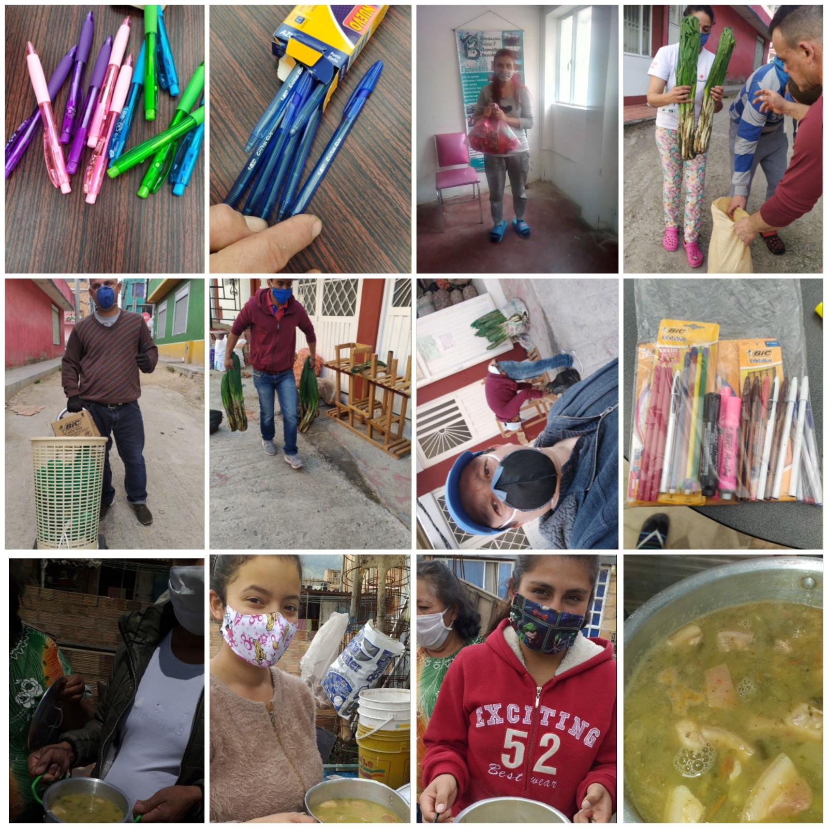
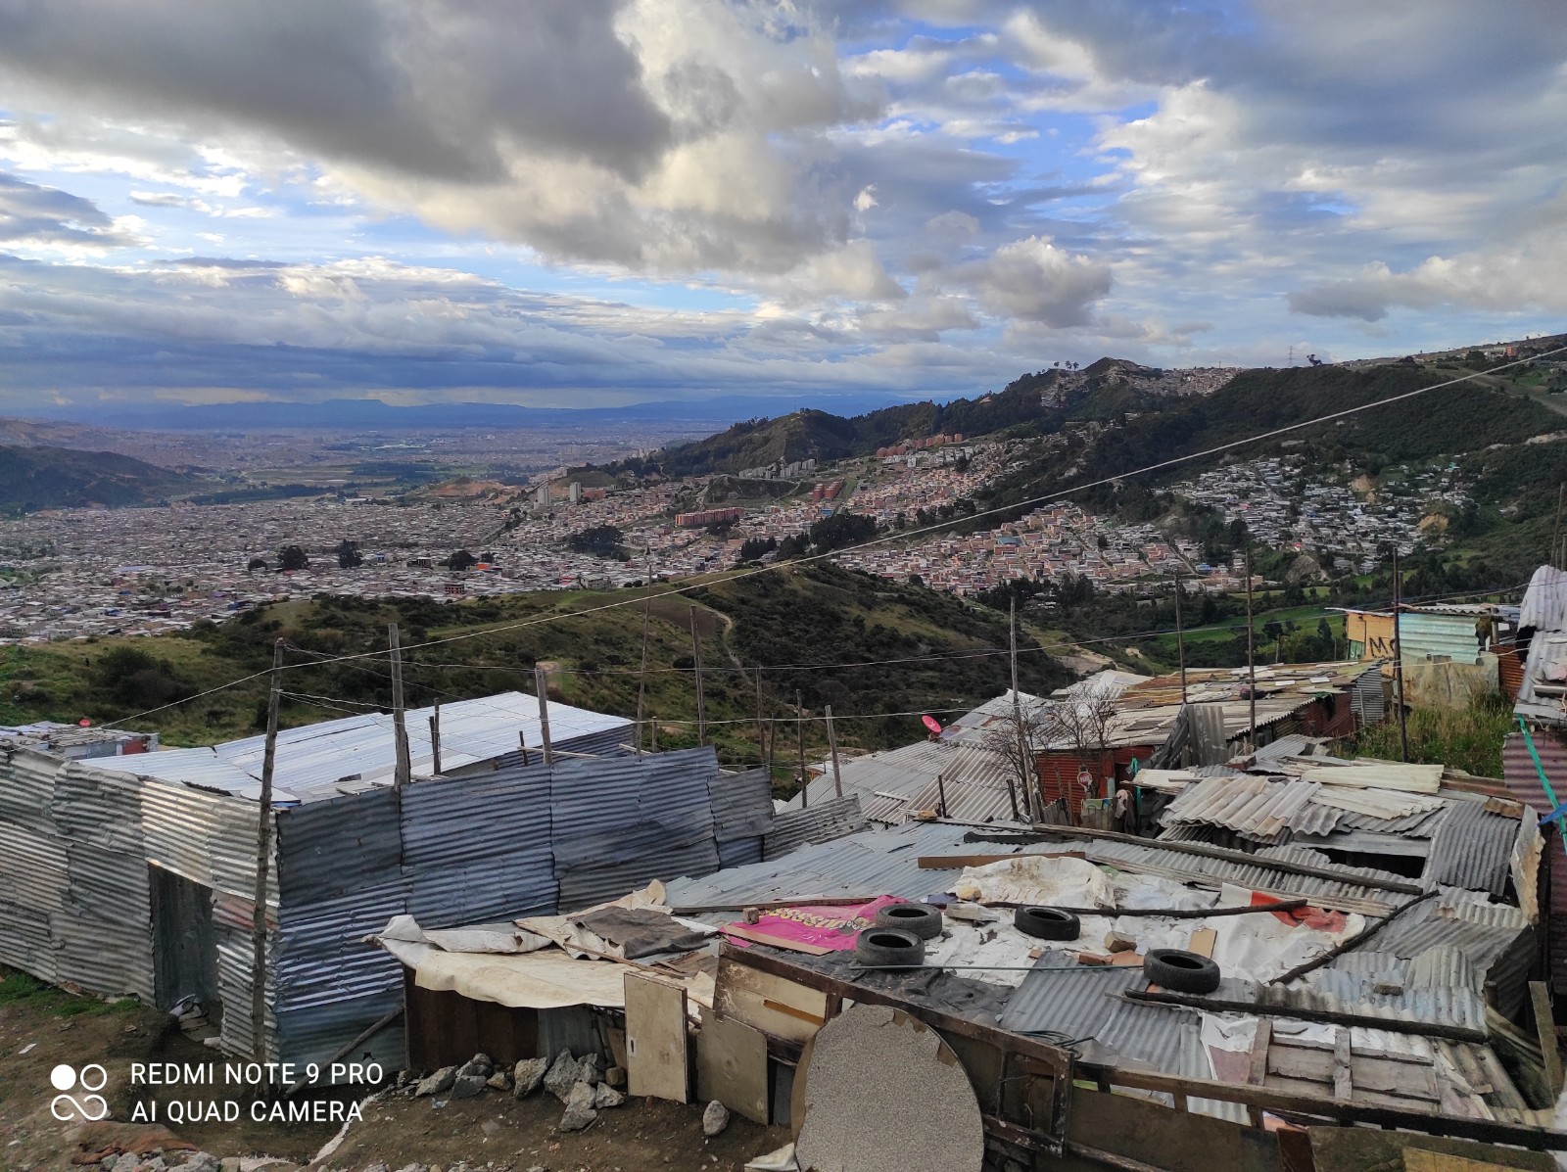
Del 15 de marzo de 2020 al 24 de diciembre de 2020:
Durante los meses de la pandemia de marzo a Diciembre se entregaron 200 mercados mensualmente para un total de: 2000 mercados a familias en situación de Vulnerabilidad, atendiendo a la población en este sector de Usme, barrio Alfonso López en Bogotá.
MEMORIAS DE IMPACTO SOCIAL
Año
2020

Slide 9
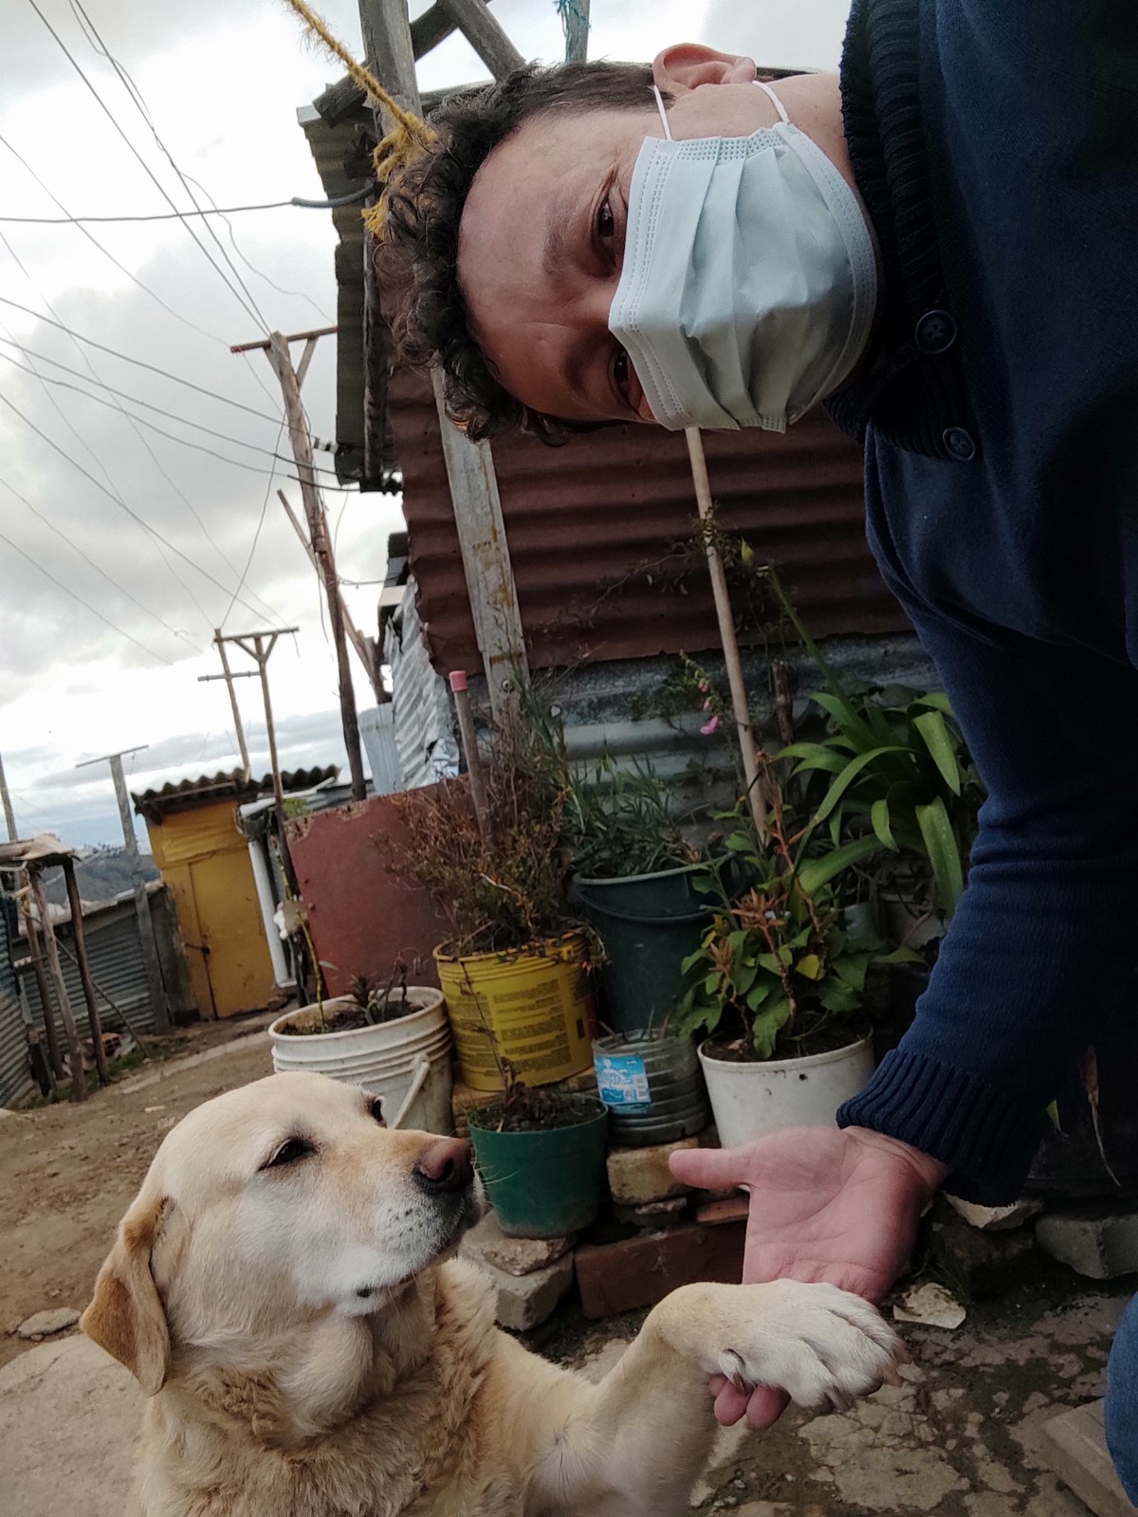
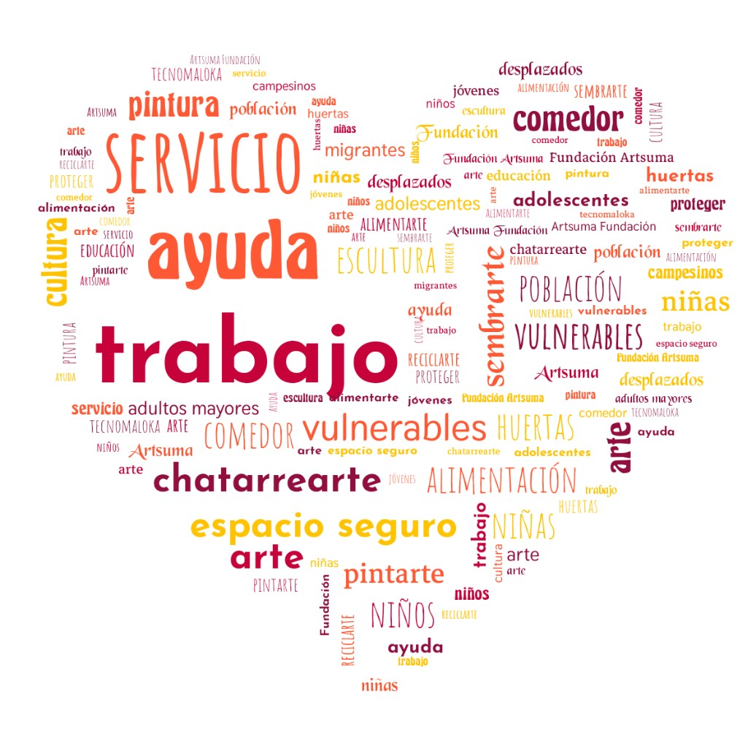
ATENCIÓN EN SITUACIÓN DE PANDEMIA
COVID 19
Con el trabajo de la fundación en esta comunidad del barrio Alfonso López en el tiempo de pandemia, se ha contribuido en diferentes acciones:
La entrega de mercados a familias migrantes y colombianas en situación de emergencia por pandemia en Bogotá.
La atención a las mascotas especialmente los perros que están en la calle con hambre, en jornadas de alimentación. 1500 kilos de alimento entregados
MEMORIAS DE IMPACTO SOCIAL
Año
2019

Slide 10
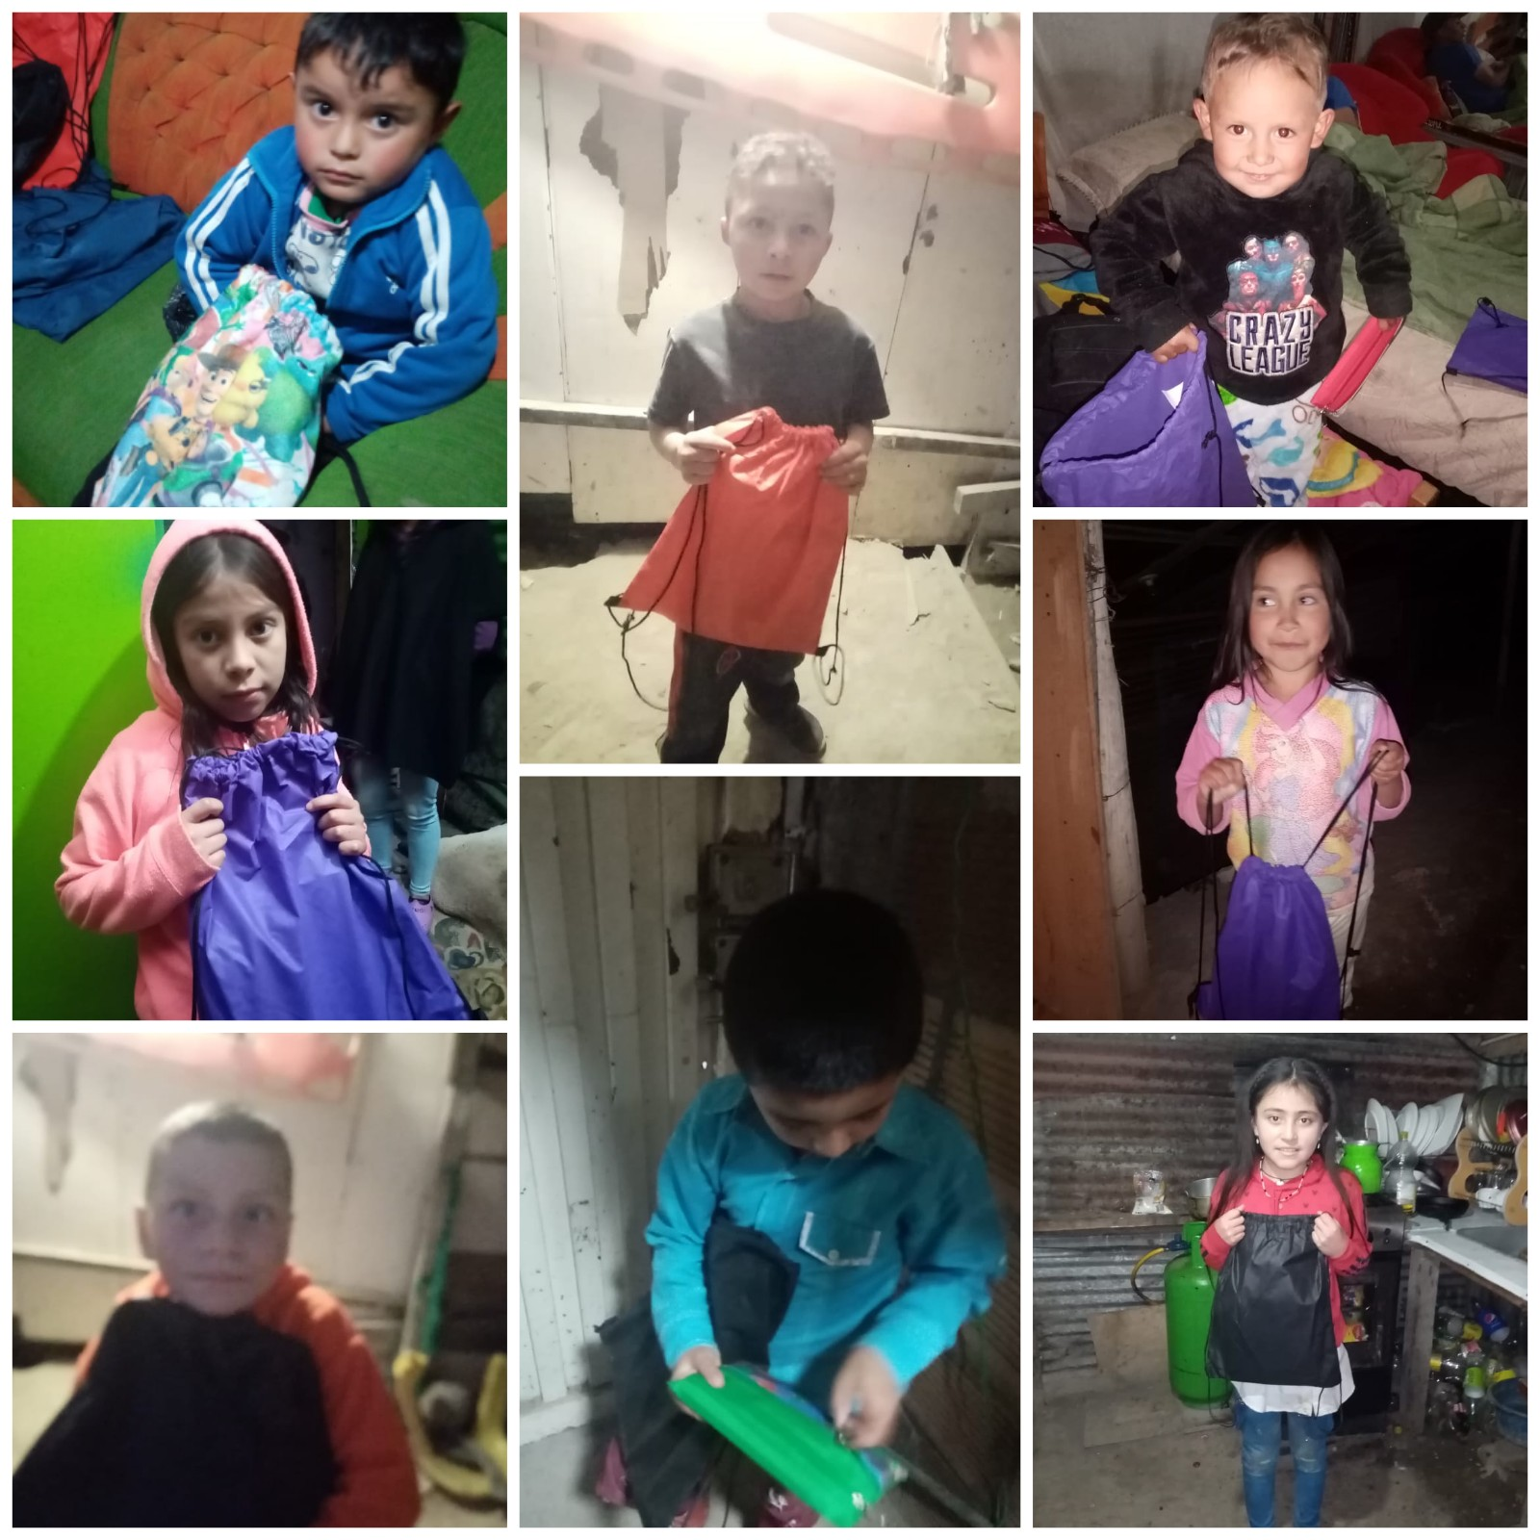
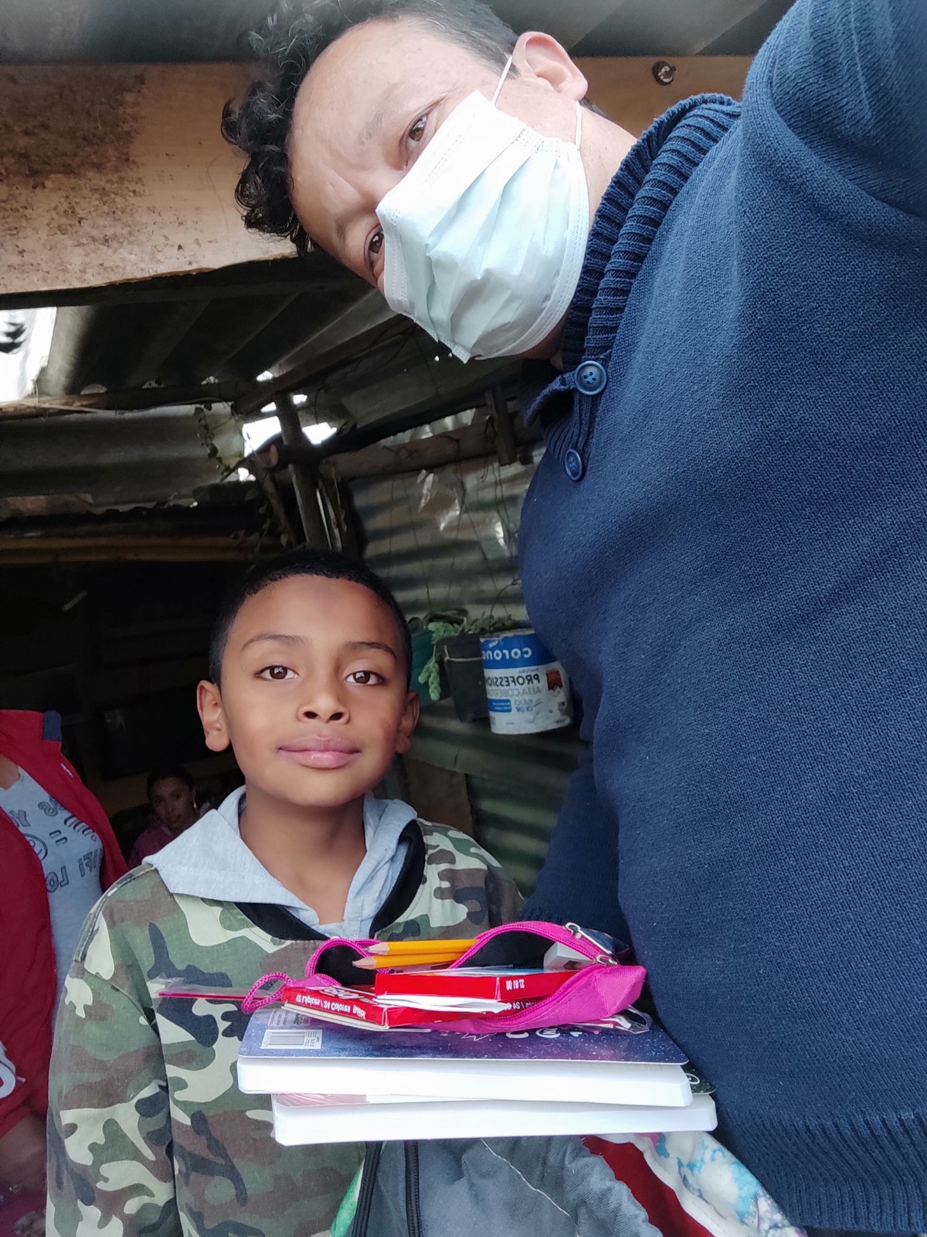
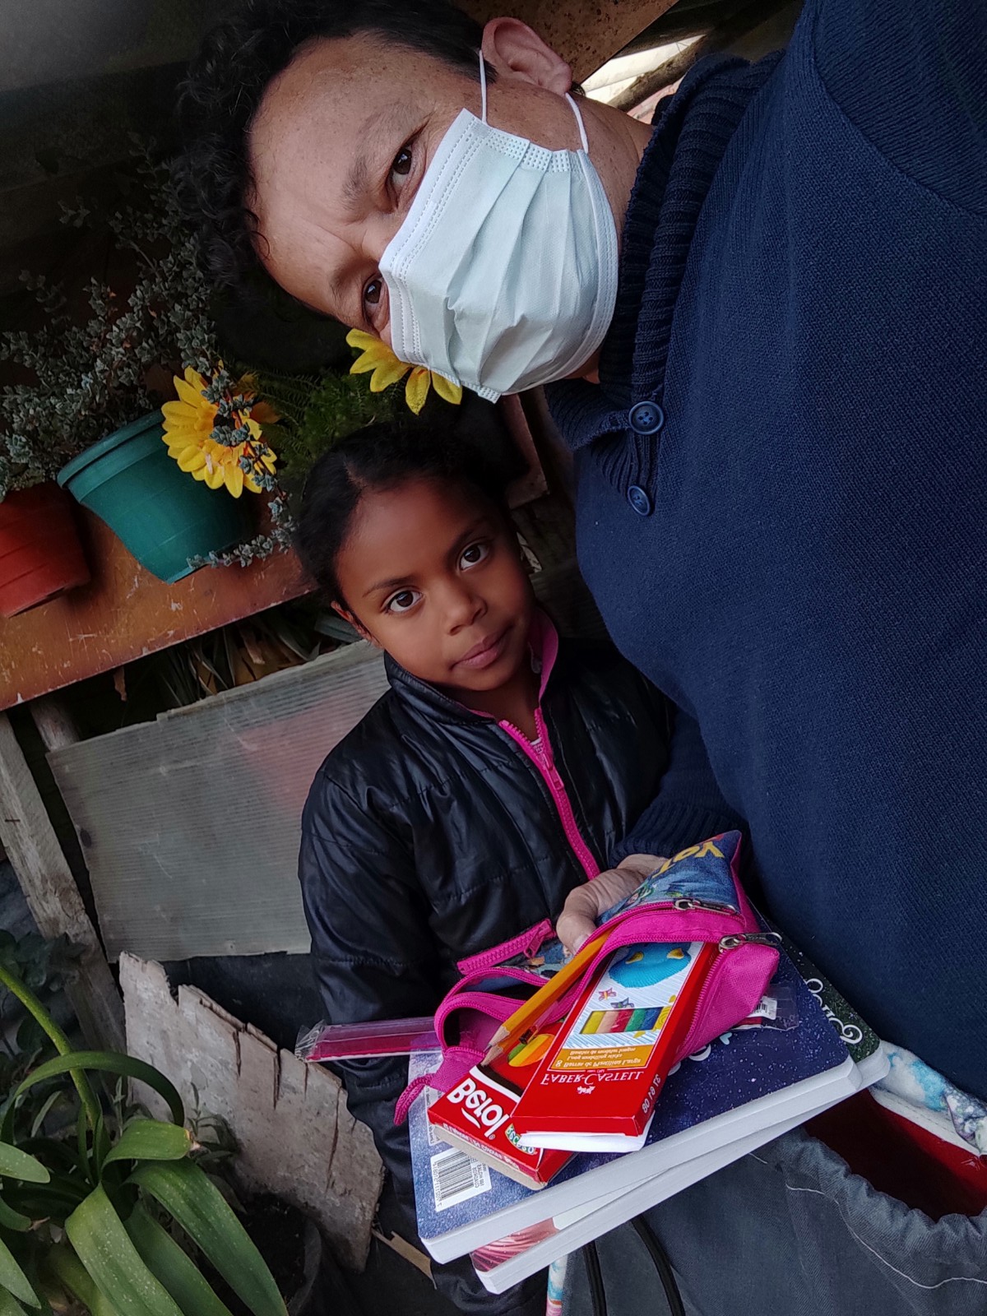
En la Fundación durante este año 2020 se hizo presente en la vida de los niños y niñas en la entrega de los kit escolares se entregaron:
1000 ayudas que consistían en dos cuadernos, plastilina, colores, cartuchera, esferos y lápices.
MEMORIAS DE IMPACTO SOCIAL
Año
2020

Slide 11
Mayor información:
Luis Alfonso Canedo Restrepo
Cel. 3176460251 - 3173814370
Correo: fundacionartsuma@Gmail.com
Página web: www.fundacionartsuma.org.com
MEMORIAS DE IMPACTO SOCIAL
Año
2020

